Slide 1
Мемлекеттік бюджет
Мемлекеттік бюджет — мемлекеттің белгілі бір уақыт кезеңіне, көбінесе бір жылға арналған кірістері мен шығыстарының қаржы жоспары. Онда мемлекеттік кірістердің түсетін көздері және қаражаттың жұмсалу бағыттары мен арналары көрсетіледі. Мемлекеттік бюджетті үкімет әзірлейді, жоғары заң шығарушы органдар қабылдап, бекітеді. Бюджеттің атқарылуы барысында оның ішінара қайта қаралуы мүмкін. Барлық демократиялық мемлекеттерде Мемлекеттік бюджетті қабылдау парламенттің аса маңызды өкілеттіктерінің бірі болып табылады.

Slide 2
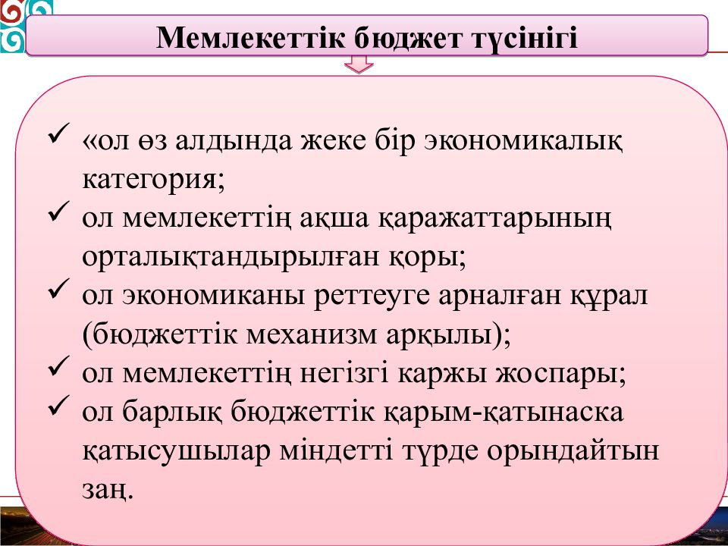

Slide 3
Мемлекеттік бюджеттің экономикалық мәні мен рөлі
Қаржылық байланыстардың орасан зор әр алуандығында жеке ортақ ерекшеліктерімен көзге түсетін оқшауланған сфераларды бөліп көрсетуге болады. Мәселен, мемлекеттің шаруашылық жүргізуші субъектілермен және халықпен қалыптасатын қаржы қатынастары жалпы қоғамдық өнімді құндық бөлудің ерекше саласын құрайды және қоғамдық қажеттіліктерді қанағаттандыруға арналған орталықтандырылған ақша қорын қалыптастырумен және пайдаланумен байланысты болады. Қаржы қатынастарының бұл жиынтығы «мемлекеттік бюджет» ұғымының экономикалық мазмұнын құрайды. Мемлекеттік бюджет мемлекеттің орталықтандырылған ақша қорын жасау және оны ұдайы өндіріс пен қоғамдық қажеттіліктерді қанағаттандыру мақсаттарына пайдалану жолымен қоғамдық өнімнің құнын бөлу және қайта бөлу процесінде мемлекет пен қоғамдық өндірістің басқа қатысушылары арасында пайда болатын экономикалық қатынастарды білдіреді. Қаржы қатынастарының белгілі бір жиынтығы ретіндегі мемлекеттік бюджетке ең алдымен жалпы қаржы категориясынан ажырататын өзгеше белгілер тән: бюджет қатынастарының бөлгіштік сипаты бар, әрқашан ақша нысанында жүзеге асырылады, мақсатты ақша қорларын қалыптастырумен және пайдаланумен қосарлана жүреді.

Slide 4
Құндық бөліністердің айрықшалықты сферасы ретінде мемлекеттік бюджет мына өзгеше белгілермен сипатталады:
1) мемлекеттік жалпы қоғамдық өнімнің бір бөлігін оқшауландырумен және оны қоғамдық қажеттіліктерді қанағаттандыруға пайдаланумен байланысты бөлгіштік қатынастардың айрықша экономикалық нысаны болып табылады;
2) құнды жасау және оны тұтыну процесін шарттастыратын материалдық өндіріс қаржысынан және құнды тұтынуға қызмет ететін өндірістік емес сфера қаржысынан мемлекеттік бюджеттің айырмашылығы ол ұлттық шаруашылықтың салалары, аумақтар, экономиканың секторлары, қоғамдық қызметтің сфералары арасында құнды қайта бөлуге арналған;
3) қоғамдық өнімдің оның тауар нысанындағы қозғалысымен тікелей байланысты емес құнды бөліністің стадиясын білдіреді және одан белгілі үзілісте жүзеге асырылады, ал қаржы қатынастары материалдық өндірісте де, өндірістік емес сферада да тауар-ақша қатынастарымен тығыз тоқайласып жатады. Мемлекеттік бюджет, кез келген басқа экономикалық категория сияқты, өндірістік қатынастарды білдіреді және оларға сәйкес келетін нақты материалдық - заттай түрінде болады: бюджет қатынастары мемлекеттің орталықтандырылған ақша қорында – бюджеттік қорында затталынады. Мемлекеттің бюджеттің сан қырлы маңызын ескере отырып, оны тек экономикалық категория және мемлекеттің орталықтандырылған ақша қоры ретінде ғана емес, сонымен бірге негізгі қаржы жоспары, әлеуметтік-экономикалық процестерді реттеу механизмінің жиынтық ұғымы ретінде қарауға болады. Мәселен, мемлекеттің бюджетте қоғамдағы барлық экономикалық процестер бейнеленетіндіктен, сондай-ақ барлық негізгі қаржы институттары – салықтар, мемлекеттің шығыстары, мемлекеттік кредит, мемлекеттік қарыздар және т.б. өзінің шоғырланған көрінісін табатындықтан бюджет мемлекеттің негізгі қаржы жоспары ретінде сипатталады.

Slide 5
ФИСКАЛДЫҚ САЯСАТ
(Фиск – шетел сөзінен «мемлекет қазынасы» деген мағына) – бұл салық – бюджеттік саясат. Экономиканы реттеу мақсатымен бұл мемлекеттің бюджетті табыспен толтыру және шығындарды дұрыс бағытқа қою жолдары. Фискалдық саясат 2 типте қолданылады: дискрециялық (активті) және дискрециялық емес (автоматты немесе пассивті).

Slide 6
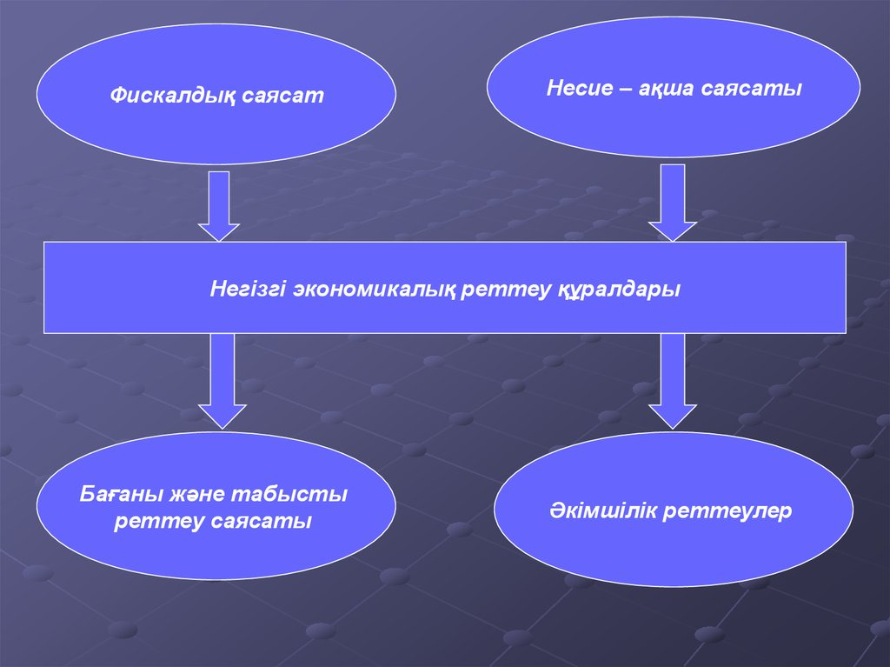

Slide 7
Экономика ғылымы фискалдық саясаттың келесі түрлерін бөліп көрсетеді:
1. Дискрециялық немесе белсенді саясат  жұмыспен қамту деңгейін, өндіріс көлемін, инфляция қарқынын және төлем балансының жағдайын өзгертуге бағытталған, үкіметтің арнайы шешімдері нәтижесінде мемлекеттік бюджеттің сальдосын және мемлекеттік шығыстардың, салықтардың көлемін мақсатты бағытталған түрде өзгерту. Дискрециялық фискалдық саясат жағдайында құлдырау кезеңіндегі жиынтық сұранысты ынталандыру мақсатында (мысалы жаңа жұмыс орындарын ашу немесе салықтарды азайту жөніндегі бағдарламаларды қаржыландыруға) мемлекеттік шығыстарды ұлғайту салдарынан мемлекеттік бюджеттің тапшылығы пайда болады. Тиісінше, экономиканың көтерілуі кезеңде мақсатты бағытталған түрде артық бюджет пайда болады.
2. Дискрециялық емес фискалдық саясат  жиынтық кірістің циклдік ауытқулары нәтижесінде мемлекеттік бюджет сальдосы мен мемлекеттік шығыстар, салықтар көлемінің автоматты түрде өзгеруі. Дискрециялық емес фискалдық саясат, экономикаға тұрақтандырушылық ықпалын тигізетін, ІЖӨ-нің өсуі (азаюы) кезеңінде мемлекеттік бюджетке түсетін таза салық түсімдерінің автоматты түрде ұлғаюын (азаюын) болжайды.

Slide 8
3. Ынталандырушы (фискалдық өктемдік жүргізу) саясат  экономиканың циклдік басылуын жою және мемлекеттік шығыстардың ұлғаюын, салықтардың азаюын немесе осы шараларды аралас жүргізуді болжайды. Ұзақ мерзімді кезеңдегі салықтарды азайту саясаты бюджет әлеуетінің өсуіне әкелуі мүмкін.
4. Ауыздықтау (фискалдық рестрикция) саясаты  бюджет шығыстарын шектеу (бюджет тапшылығын азайту немесе оны толық жою), салықтарды ұлғайту немесе осы шараларды аралас жүргізу жолымен экономиканың циклдік басылуын шектеу. Қысқа мерзімдік перспективада бұл жұмыссыздықтың өсуі және өндірістің басылуымен сұраныс инфляциясын төмендетуге мүмкіндік береді. Ұзақ мерзімді перспективада, әсіресе мемлекеттік шығыстарды азайту жағдайында осындай саясат қатаң ақша-несие саясатымен байланысты және мемлекет тарапынан экономиканы тиімсіз басқару салдарынан экономика әлеуетінің ақшалай күйзеліске ұшырауына алғы шарттар жасайды.

Slide 9
Ақша сұранысы үлгісі Ақша сұранысын талқылағанда 2 тұжырымға сүйенеді.
• Монетарлық (Q t)
• Кейнстік (%).
Классиктер ақша сұранысын Фишер теңдеуі арқылы түсіндіреді:
MV=PQ
Ақшаға сұраныс жалпы қоғамның табысымен анықталады және ЖҰӨ-ң атаулы көрсеткішіне тура пропорционалды.

Slide 10
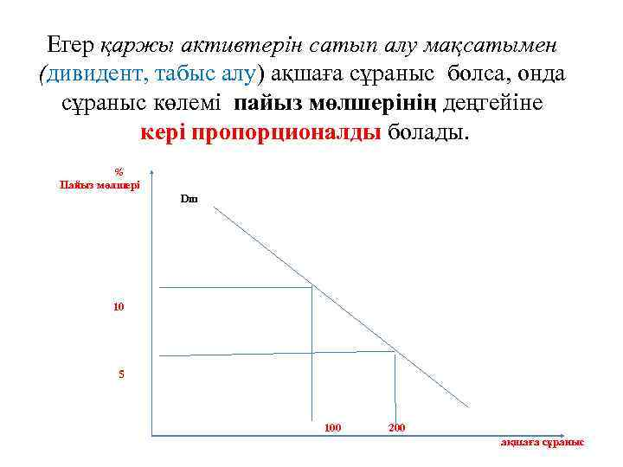

Slide 11
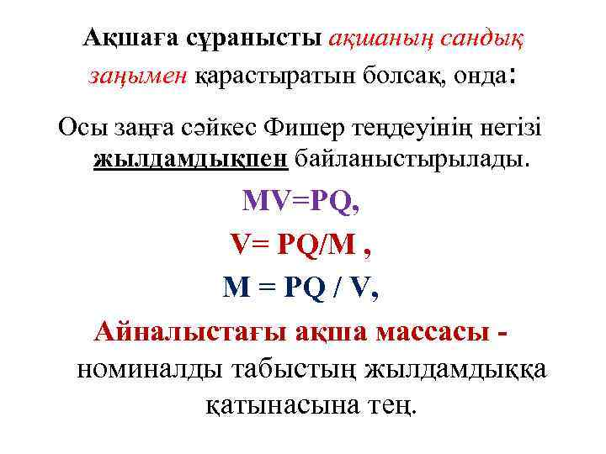

Slide 12
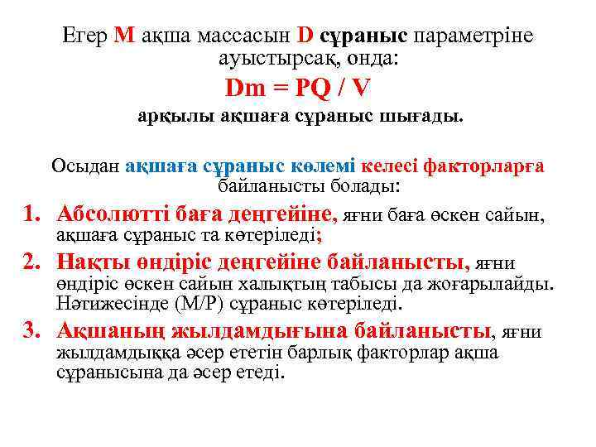

Slide 13
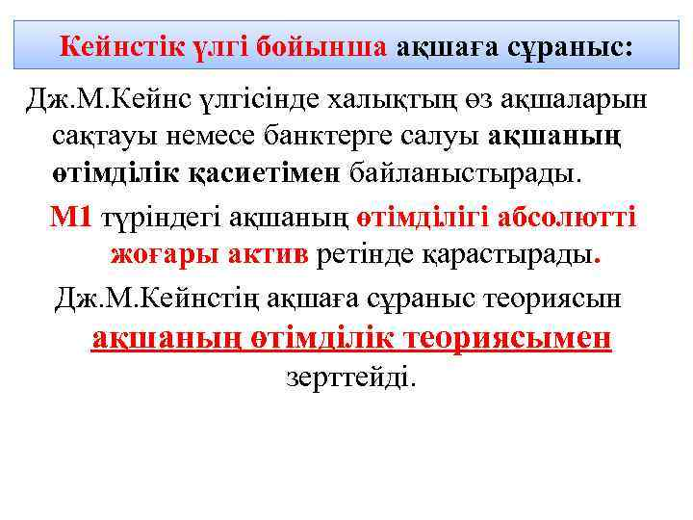

Slide 14
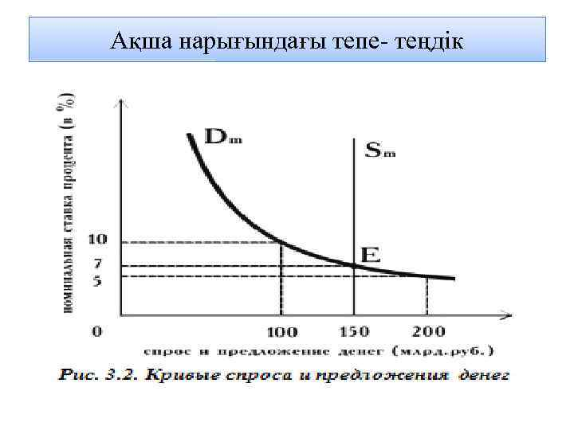

Slide 15
